Slide 1
具備即時通知與區塊鏈記錄的櫃門監控系統
姓名:劉朝荃
班級:亞洲大學資工碩2年級 學號:112121005
指導教授：陳興忠

Slide 2
大綱
DApp 所處的應用情境 ..................................................... 3
DApp 前端與智能合約的互動流程 ..................................................... 4
情境架構 ..................................................... 6
使用者操作流程與預期效益 ..................................................... 7
智能合約功能與邏輯簡述 ..................................................... 13
Flask 後台程式碼簡述 ..................................................... 22
Arduino 程式邏輯簡述 ..................................................... 34
實驗結果 ..................................................... 45
結論 ..................................................... 49
Html 與 Jinja 前端設計簡述 ..................................................... 38
ABI 智能合約 ..................................................... 12
區塊鏈連線設定 ..................................................... 9

Slide 3
DApp 所處的應用情境
本應用結合物聯網（IoT）與區塊鏈技術，實現「櫃子是否被開啟」的智慧監控功能
透過 ESP-32 開發板搭配 SW-420 震動感測器，偵測櫃門狀態並即時上傳事件至部署於區塊鏈上的智能合約（Smart Contract），確保資料不可竄改且具備可追溯性
使用者可透過 Flask 架設的網頁前端查看所有事件紀錄，並使用 MetaMask 進行身分驗證後標記事件為已確認
系統亦支援 Gmail 即時通知功能，當事件發生時自動發送提醒郵件給管理者，實現安全、透明且具備互動性的 DApp 應用場景

Slide 4
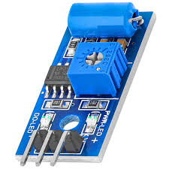
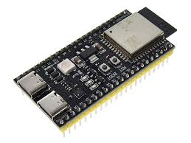
DApp 前端與智能合約的互動流程
(1) 感測器偵測變化:
使用 SW-420 震動模組偵測櫃子是否被打開。ESP-32 透過 WI-FI 上傳事件到 Flask API。
SW-420 感測模組
ESP-32 WI-FI模組

Slide 5
DApp 前端與智能合約的互動流程
(2) Flask 作為中介伺服器:
Flask API 收到後呼叫 Ethereum （Sepolia測試網路）鏈上智能合約，將事件寫入區塊鏈。
(3)智能合約互動:
主要功能包括：儲存帶有時間戳的事件訊息（如「櫃門開啟」）、僅限合約擁有者進行確認操作、以及記錄並更新事件的確認狀態與確認時間 ，透過這些功能提供前端所需要查詢資料。
(4)前端顯示與使用者互動:
Jinja + HTML 前端顯示所有事件紀錄，如果觸發警報會發送Gmail提醒，按鈕提供使用者確認收到警報(MetaMesk錢包簽署)。

Slide 6
情境架構

Slide 7
使用者操作流程與預期效益
(1)安裝與啟動 IoT 裝置
使用者將 SW-420 震動感測器接上 ESP-32 開發板
燒錄程式碼並連接到 WI-FI網路
當櫃門被打開時，SW-420 感測器觸發，ESP-32 發送 HTTP POST 到 Flask API
(2)事件紀錄上鏈
Flask API 接收到請求後，呼叫部署在 Ethereum 區塊鏈上的智能合約
合約記錄下事件與時間戳記（timestamp），形成不可篡改的紀錄
(3)使用者查看事件紀錄
收到Gmail提醒通知
使用者打開瀏覽器，連接到 Flask 提供的網頁
Jinja2 引擎根據智能合約中的資料渲染 HTML 頁面，顯示所有事件紀錄

Slide 8
使用者操作流程與預期效益
(4)使用者互動確認事件
若前端加入 MetaMask 支援，使用者點擊「我已確認」按鈕，確認是否安全
(5)預期效益:
資料不可篡改:
所有事件紀錄保存於區塊鏈，無法被竄改或刪除，確保審計真實性
即時警報機制:
當櫃門被打開時，系統立即記錄事件並可搭配通知系統提醒使用者
透明可追蹤:
所有事件都可在前端頁面查詢，提供完整的時間軸與歷史紀錄

Slide 9
區塊鏈連線設定
開始實作前的dapp.env設定說明:
上鏈的ID 、合約地址、MetaMask錢包帳號、 MetaMask key(絕對不能洩漏)、Gmail
(1)GMAIL_USER= 發送通知的帳號
(2)GMAIL_PASS= 發送通知帳號的密碼: 使用google 應用程式密碼
Step1 前往 Google 帳戶： https://myaccount.google.com/apppasswords
Step2 點選「安全性」→ 確認你已啟用「兩步驟驗證」
Step3 找到「應用程式密碼」選項
Step4 登入帳號後，選擇用途（例如：郵件 / 裝置名稱）
Step5 Google 會產生一組 16 碼的密碼（如：abcd efgh ijkl mnop）
(3)RECEIVER_EMAIL= 接收郵件的帳號

Slide 10
區塊鏈連線設定
(4)INFURA_PROJECT_ID= 上鏈ID:使用Infura eth sepolia(測試網路)
Step1註冊 Infura:https://www.infura.io/zh
Step2找到Infura RPC 複製自己的ID
(5)CONTRACT_ADDRESS= 合約地址:上鏈後remix 部署產生
Step1編譯好合約
Step2部署環境選擇: Injected Provider - MetaMask
Step2按下Deploy產生地址

Slide 11
區塊鏈連線設定
(6)ACCOUNT_ADDRESS= MetaMask錢包地址
Step1下載chrome MetaMask插件:
https://chromewebstore.google.com/detail/metamask/nkbihfbeogaeaoehlefnkodbefgpgknn?hl=zh-TW&utm_source=ext_sidebar
Step2註冊好錢包(紀錄12個記住詞密碼不可洩漏)
(7)PRIVATE_KEY= MetaMask錢包私鑰(不可洩漏)
獲取私鑰參考連結:
https://medium.com/blockchainnewsroom/metamask-02-489d6a576c08

Slide 12
ABI 智能合約
[ { "inputs": [], "stateMutability": "nonpayable", "type": "constructor" }, { "inputs": [ { "internalType": "uint256", "name": "_index", "type": "uint256" } ], "name": "confirmEvent", "outputs": [], "stateMutability": "nonpayable", "type": "function" }, { "inputs": [ { "internalType": "uint256", "name": "", "type": "uint256" } ], "name": "events", "outputs": [ { "internalType": "uint256", "name": "timestamp", "type": "uint256" }, { "internalType": "string", "name": "message", "type": "string" }, { "internalType": "bool", "name": "isConfirmed", "type": "bool" }, { "internalType": "uint256", "name": "confirmedAt", "type": "uint256" } ], "stateMutability": "view", "type": "function" }, { "inputs": [], "name": "getAllEvents", "outputs": [ { "components": [ { "internalType": "uint256", "name": "timestamp", "type": "uint256" }, { "internalType": "string", "name": "message", "type": "string" }, { "internalType": "bool", "name": "isConfirmed", "type": "bool" }, { "internalType": "uint256", "name": "confirmedAt", "type": "uint256" } ], "internalType": "struct IoTCabinet.Event[]", "name": "", "type": "tuple[]" } ], "stateMutability": "view", "type": "function" }, { "inputs": [], "name": "owner", "outputs": [ { "internalType": "address", "name": "", "type": "address" } ], "stateMutability": "view", "type": "function" }, { "inputs": [ { "internalType": "string", "name": "_message", "type": "string" } ], "name": "recordEvent", "outputs": [], "stateMutability": "nonpayable", "type": "function" } ]

Slide 13
智能合約功能與邏輯簡述
合約內容:
// SPDX-License-Identifier: MIT
pragma solidity ^0.8.0; // 指定使用 Solidity 編譯器版本為 0.8.0 或以上
// 智慧合約名稱為 IoTCabinet（用於儲存 IoT 事件資料）
contract IoTCabinet {
// 定義合約擁有者
address public owner;
// 定義一個 Event 結構，記錄事件的詳細資訊
struct Event {
uint256 timestamp; // 事件被紀錄的時間（Unix 時間戳）
string message; // 事件的文字訊息（如「Cabinet opened」）
bool isConfirmed; // 是否已確認該事件
uint256 confirmedAt; // 被確認的時間（Unix 時間戳）

Slide 14
智能合約功能與邏輯簡述
// 宣告一個動態陣列，用來儲存所有事件
Event[] public events;
// 建構子，在部署時設定合約擁有者
constructor() {
owner = msg.sender; // 部署者即為擁有者
}
// 修飾器：僅允許合約擁有者呼叫
modifier onlyOwner() {
require(msg.sender == owner, "Not contract owner");
_;
}

Slide 15
智能合約功能與邏輯簡述
// 新增一筆事件的函式，供外部呼叫（如 IoT 裝置）
function recordEvent(string memory _message) public {
// 將新的事件推入陣列中，初始化時為未確認狀態
events.push(Event({
timestamp: block.timestamp, // 使用區塊鏈目前時間記錄事件發生時間
message: _message, // 儲存傳入的事件訊息
isConfirmed: false, // 預設為未確認
confirmedAt: 0 // 確認時間設為 0（尚未確認）
}));
}

Slide 16
智能合約功能與邏輯簡述
// 確認一筆事件的函式，僅允許合約擁有者操作
function confirmEvent(uint256 _index) public onlyOwner {
// 檢查索引是否有效
require(_index < events.length, "Invalid event index");
// 防止重複確認
require(!events[_index].isConfirmed, "Already confirmed");
// 設定該事件為已確認，並紀錄確認時間
events[_index].isConfirmed = true;
events[_index].confirmedAt = block.timestamp;
}

Slide 17
智能合約功能與邏輯簡述
// 取得所有事件的函式，回傳整個事件陣列
function getAllEvents() public view returns (Event[] memory) {
return events;
}
}

Slide 18
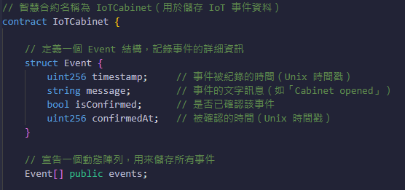
智能合約功能與邏輯簡述
功能為儲存以及確認資料

Slide 19

智能合約功能與邏輯簡述
constructor 是在合約部署時只會執行一次的特殊函式，用來做「初始化設定」，例如：
指定擁有者（owner）
初始化狀態變數
設定合約參數

Slide 20
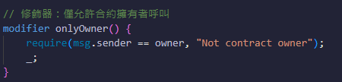
智能合約功能與邏輯簡述
modifier 是一種可以擴充或包裝函式邏輯的語法結構，常用來：
做權限控制（例如 onlyOwner）
加入條件檢查
前置作業或後置處理

Slide 21
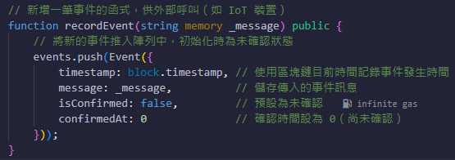
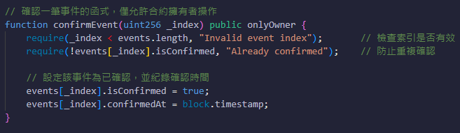

智能合約功能與邏輯簡述
使用者觸發確認簽署:
加入onlyOwner 限制只有合約部署者可以確認:

Slide 22
Flask 後台程式碼簡述
程式內容:
# 匯入 Flask 所需模組
from flask import Flask, request, render_template
# 匯入 Web3.py，用來與 Ethereum 區塊鏈互動
from web3 import Web3
# 匯入處理 JSON 資料格式的標準模組
import json
# 匯入發送 Email 所需模組
import smtplib
from email.mime.multipart import MIMEMultipart # 建立多部分郵件格式
from email.mime.image import MIMEImage # 嵌入圖片附件
from email.mime.text import MIMEText # 建立純文字內容
# 匯入處理系統環境變數的模組
import os
from dotenv import load_dotenv # 匯入 dotenv，用來載入 .env 設定檔

Slide 23
Flask 後台程式碼簡述
#載入 dapp.env 檔案中的私密變數（例如 Infura ID、私鑰、Gmail 資訊）
load_dotenv("dapp.env")
#初始化 Flask 應用程式
app = Flask(__name__)
#區塊鏈設定：使用 Infura 作為 RPC 節點連接到 Sepolia 測試鏈
infura_id = os.getenv("INFURA_PROJECT_ID") # 取得 Infura 專案 ID
w3 = Web3(Web3.HTTPProvider(f"https://sepolia.infura.io/v3/{infura_id}")) #建立連線
#測試區塊鏈是否連接成功
try:
print("Connecting to blockchain...")
chain_id = w3.eth.chain_id
print(f"Connected to chain ID: {chain_id}")
except Exception as e:
print("Blockchain connection failed:", str(e))

Slide 24
Flask 後台程式碼簡述
#設定合約實例
contract_address = os.getenv("CONTRACT_ADDRESS") # 從 .env 取得已部署的合約地址
abi = json.load(open("IoTCabinet.abi")) # 從本地讀取 ABI 檔案
contract = w3.eth.contract(address=contract_address, abi=abi) # 建立合約實例
#Gmail 設定：從 .env 讀取信箱資訊
SENDER_EMAIL = os.getenv("GMAIL_USER") # 寄件人 Email
SENDER_PASSWORD = os.getenv("GMAIL_PASS") # Gmail 密碼或應用程式密碼
RECEIVER_EMAIL = os.getenv("RECEIVER_EMAIL") # 收件人 Email
image_path = r"Warning.jpeg" # 圖片路徑（警報圖片）

Slide 25
Flask 後台程式碼簡述
#查詢合約資料（合約擁有者與所有事件）
try:
print(“✅ 正在查詢合約擁有者...")
contract_owner = contract.functions.owner().call() # 呼叫合約方法取得擁有者
events = contract.functions.getAllEvents().call() # 取得所有事件
print(f"contract owner: {contract_owner}")
except Exception as e:
print(f"❌ 發生錯誤：{e}")

Slide 26
Flask 後台程式碼簡述
#寄送 Email 的函式
def send_email(subject, body, image_path):
msg = MIMEMultipart() # 建立多部分郵件
msg["Subject"] = subject # 郵件主旨
msg["From"] = SENDER_EMAIL # 寄件者
msg["To"] = RECEIVER_EMAIL # 收件者
msg.attach(MIMEText(body, 'plain')) # 加入純文字內容
# 若圖片路徑無效就返回
if not os.path.exists(image_path):
print(f"❌ Error: Image path not found at {image_path}")
return

Slide 27
Flask 後台程式碼簡述:
#嘗試附加圖片
try:
with open(image_path, ‘rb’) as fp: #打開圖片檔案
img = MIMEImage(fp.read())
image_filename = os.path.basename(image_path) # 圖片檔名
img.add_header('Content-Disposition', 'attachment', filename=image_filename)
msg.attach(img) # 附加圖片
except Exception as e:
print(f"❌ Failed to attach image: {e}")
return

Slide 28
Flask 後台程式碼簡述
#發送 Email
try:
with smtplib.SMTP_SSL("smtp.gmail.com", 465) as server: # 使用 Gmail SMTP 伺服器
server.login(SENDER_EMAIL, SENDER_PASSWORD) # 登入信箱
server.sendmail(SENDER_EMAIL, RECEIVER_EMAIL, msg.as_string()) # 發送郵件
print("✅ Email sent successfully.")
except Exception as e:
print(f"❌ Failed to send email: {e}")

Slide 29
Flask 後台程式碼簡述
#首頁路由：用來顯示事件紀錄頁面
@app.route('/')
def index():
events = contract.functions.getAllEvents().call() # 從區塊鏈取得所有事件
return render_template(
'index.html', # 指定要使用的 Jinja2 模板檔案 "index.html"
events=events, # 將事件資料傳遞到模板中的 events 變數
contract_owner=contract_owner, # 將合約擁有者地址傳遞給模板中的 contract_owner
abi_json=json.dumps(abi), # 將 ABI轉換成 JSON 字串
contract_address=contract_address # 將合約地址傳遞給contract_address 變數，供前端連接使用
)

Slide 30
Flask 後台程式碼簡述
#接收 POST 請求的 API，用來記錄事件 + 發送警告信
@app.route('/log', methods=['POST'])
def log_event():
try:
data = request.get_json(force=True) # 解析前端傳來的 JSON
account = os.getenv("ACCOUNT_ADDRESS") # 發送交易的帳號地址
nonce = w3.eth.get_transaction_count(account) # 取得 nonce 防止交易重播
#建立交易並呼叫合約的 recordEvent 方法
transaction = contract.functions.recordEvent(event_msg).build_transaction({
'chainId': 11155111, # Sepolia 測試網的 Chain ID
'gas': 200000, # Gas 上限
'gasPrice': w3.to_wei('3', 'gwei'), # Gas 價格
'nonce': nonce, # Nonce
})

Slide 31
Flask 後台程式碼簡述
#使用私鑰簽署交易
signed_txn = w3.eth.account.sign_transaction(transaction, private_key=private_key)
#發送交易到區塊鏈
tx_hash = w3.eth.send_raw_transaction(signed_txn.raw_transaction)
#等待交易完成並取得回執
tx_receipt = w3.eth.wait_for_transaction_receipt(tx_hash, timeout=120)
#取得區塊的時間戳記
block = w3.eth.get_block(tx_receipt.blockNumber)
timestamp = block.timestamp

Slide 32
Flask 後台程式碼簡述
#發送 Email 警告通知
send_email(
subject="⚠️ 警報通知：櫃子被打開了！",
body=f"時間戳記：{timestamp}\n事件內容：{event_msg}\n交易哈希：{tx_hash.hex()}",
image_path=image_path
)
#回傳成功訊息給前端
return {'status': 'success', 'txHash': tx_hash.hex()}, 200
except Exception as e:
print(f"[Error] {e}") # 終端機印出錯誤訊息
return {'status': 'error', 'message': str(e)}, 500

Slide 33
Flask 後台程式碼簡述
#啟動 Flask 開發伺服器（可設定本地或內網 IP）
if __name__ == '__main__':
app.run(host=‘127.0.0.1', port=5000) # ⚠️ 建議開發時用 127.0.0.1；部署時才用 IP

Slide 34
Arduino 程式邏輯簡述
#include <WiFi.h> // 引入 WiFi 函式庫，讓 ESP32 能連接無線網路
#include <HTTPClient.h> // 引入 HTTPClient 函式庫，方便發送 HTTP 請求
// WI-FI 設定
const char* ssid = "YOUR_WIFI_SSID"; // WI-FI網路名稱 (請改成你自己的 SSID)
const char* password = "YOUR_WIFI_PASSWORD"; // WI-FI密碼 (請改成你自己的密碼)
// Flask API URL
const char* serverUrl = "http://your_flask_server_ip:5000/log"; // Flask 的 API 端點

Slide 35
Arduino 程式邏輯簡述
// 震動感測器腳位
int vibrationPin = 34; // ESP32 的 GPIO34 接震動感測器輸出
void setup() { // 初始化函式，開機時只會執行一次
Serial.begin(115200); // 啟動序列埠，設定為 115200，方便除錯輸出
pinMode(vibrationPin, INPUT); // 將震動感測器腳位設為輸入模式
WiFi.begin(ssid, password); // 開始連接 Wi‑Fi，使用上方的 SSID 與密碼
Serial.println("Connecting to WiFi..."); // 印出正在連線的提示
while (WiFi.status() != WL_CONNECTED) { // 迴圈直到成功連線
delay(1000); // 每秒檢查一次
Serial.print("."); // 顯示等待中的點點
}
Serial.println("\nConnected to WiFi"); // 連線成功後提示
}

Slide 36
Arduino 程式邏輯簡述
void sendEventToServer(String msg) { // 封裝成函式，將事件字串送到後端
HTTPClient http; // 建立 HTTPClient 物件
http.begin(serverUrl); // 指定伺服器 URL
http.addHeader("Content-Type", "application/json"); // 設定內容為 JSON
String jsonData = "{\"event\":\"" + msg + "\"}"; // 將事件字串包成 JSON
int httpResponseCode = http.POST(jsonData); // 以 POST 方式送出
if (httpResponseCode > 0) { // 若有回應
Serial.println("Server Response: " + http.getString()); // 印出回應內容
} else { // 若沒有回應或失敗
Serial.println("Error on sending POST"); // 印出錯誤訊息
}
http.end(); // 結束 HTTP 連線，釋放資源
}

Slide 37
Arduino 程式邏輯簡述
void loop() { // 主迴圈，程式會不停重複執行
if (digitalRead(vibrationPin) == HIGH) { // 若讀到震動感測器 HIGH (偵測到震動)
Serial.println("Vibration detected!"); // 在序列埠印出提示
sendEventToServer("Cabinet opened!"); // 呼叫函式送出事件
delay(5000); // 延遲 5 秒，避免重複觸發
}
delay(500); // 每 0.5 秒檢查一次感測器
}

Slide 38
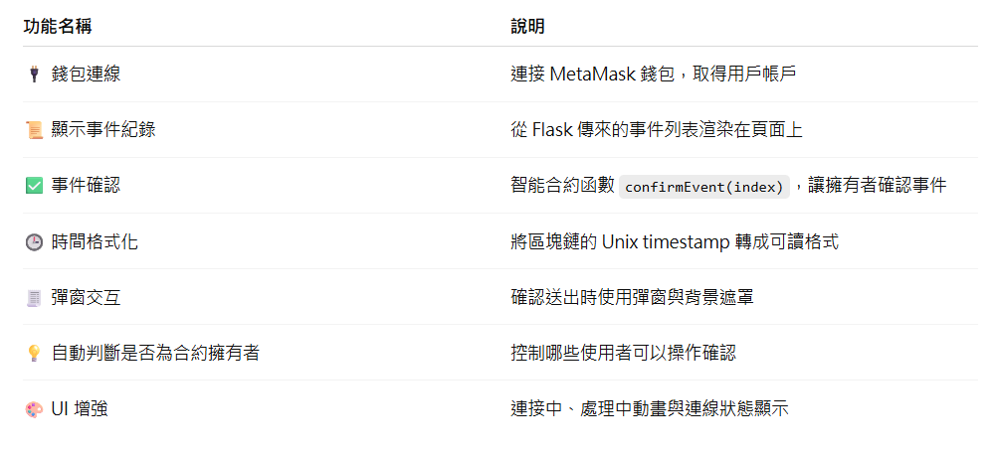
Html 與 Jinja 前端設計簡述
Colab 程式碼連結:
https://colab.research.google.com/drive/1ABxzBDAmahXPI2jTvDqPeQfk4ElxgTse?usp=sharing

Slide 39
Html 與 Jinja 前端設計簡述
(1)async function initWeb3()
核心功能:
✅ 檢查瀏覽器是否安裝 MetaMask
🧠 呼叫 eth_requestAccounts 要求用戶授權
🔐 把帳戶資訊顯示在頁面上
📦 載入 ABI + 建立合約實例（contract = new web3.eth.Contract(...)）
🔑 檢查帳戶是否為合約擁有者，控制「確認」按鈕是否顯示
🔄 設定當使用者更換帳戶或網路時，自動重整頁面
💡 UI 更新：按鈕顯示「已連接」、變色

Slide 40
Html 與 Jinja 前端設計簡述
(2)function checkOwner(currentAccount)
核心功能:
判斷目前帳戶是否為合約擁有者，若是
顯示 .owner-only 的按鈕
顯示提示 🔑 合約擁有者

Slide 41
Html 與 Jinja 前端設計簡述
(3)function showConfirmModal(index) {
eventIndexToConfirm = parseInt(index); //將收到的 index（字串）轉為整數，並存到全域變數document.getElementById("confirmModal").style.display = "block"; //顯示彈出視窗區塊
document.getElementById("overlay").style.display = "block"; //顯示遮罩（灰背景，防止點擊其他區域）
}
核心功能:
eventIndexToConfirm = parseInt(index) 把 index（例如事件列表中的第幾筆）記下來，稍後用來發送交易確認
.style.display = "block" 讓彈窗與遮罩顯示在畫面上，模擬「跳出視窗」的效果

Slide 42
Html 與 Jinja 前端設計簡述
(4)function cancelConfirm() {
eventIndexToConfirm = null; // 清除記錄的索引，表示目前沒有要處理的事件
document.getElementById("confirmModal").style.display = "none"; // 隱藏彈窗
document.getElementById("overlay").style.display = "none"; // 隱藏遮罩
}
核心功能:
eventIndexToConfirm = parseInt(index) 把 index（例如事件列表中的第幾筆）記下來，稍後用來發送交易確認
.style.display = "block" 讓彈窗與遮罩顯示在畫面上，模擬「跳出視窗」的效果

Slide 43
Html 與 Jinja 前端設計簡述
(5)async function proceedConfirm() {
核心功能:
當使用者點「確定送出」時呼叫，用來呼叫智能合約的 confirmEvent(index) 函數
🔐 使用者帳戶發送交易
✅ 成功後顯示提示並重整頁面
❌ 失敗時顯示錯誤訊息
⏳ 處理期間禁用按鈕並顯示動畫

Slide 44
Html 與 Jinja 前端設計簡述
(6)function formatTimestamp(timestamp)
核心功能:
轉換區塊鏈時間戳（秒）為格式化字串
2024-06-20 15:42:13
(7)window.addEventListener('load', async () => { ... })
核心功能:
在網頁載入後執行的初始化邏輯
⏱️ 自動將 .event-timestamp 內的時間格式化
⏱️ 自動將 .status-confirmed 中的確認時間格式化
🔍 自動檢查是否已授權錢包帳戶（eth_accounts），若是則直接執行 initWeb3()，避免使用者手動點擊按鈕

Slide 45
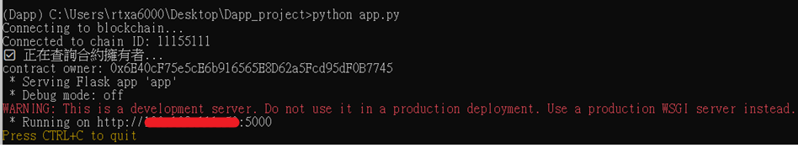
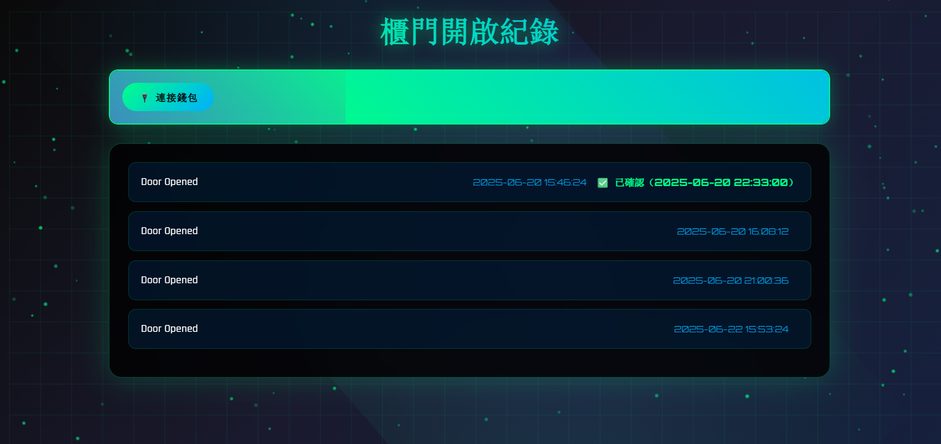
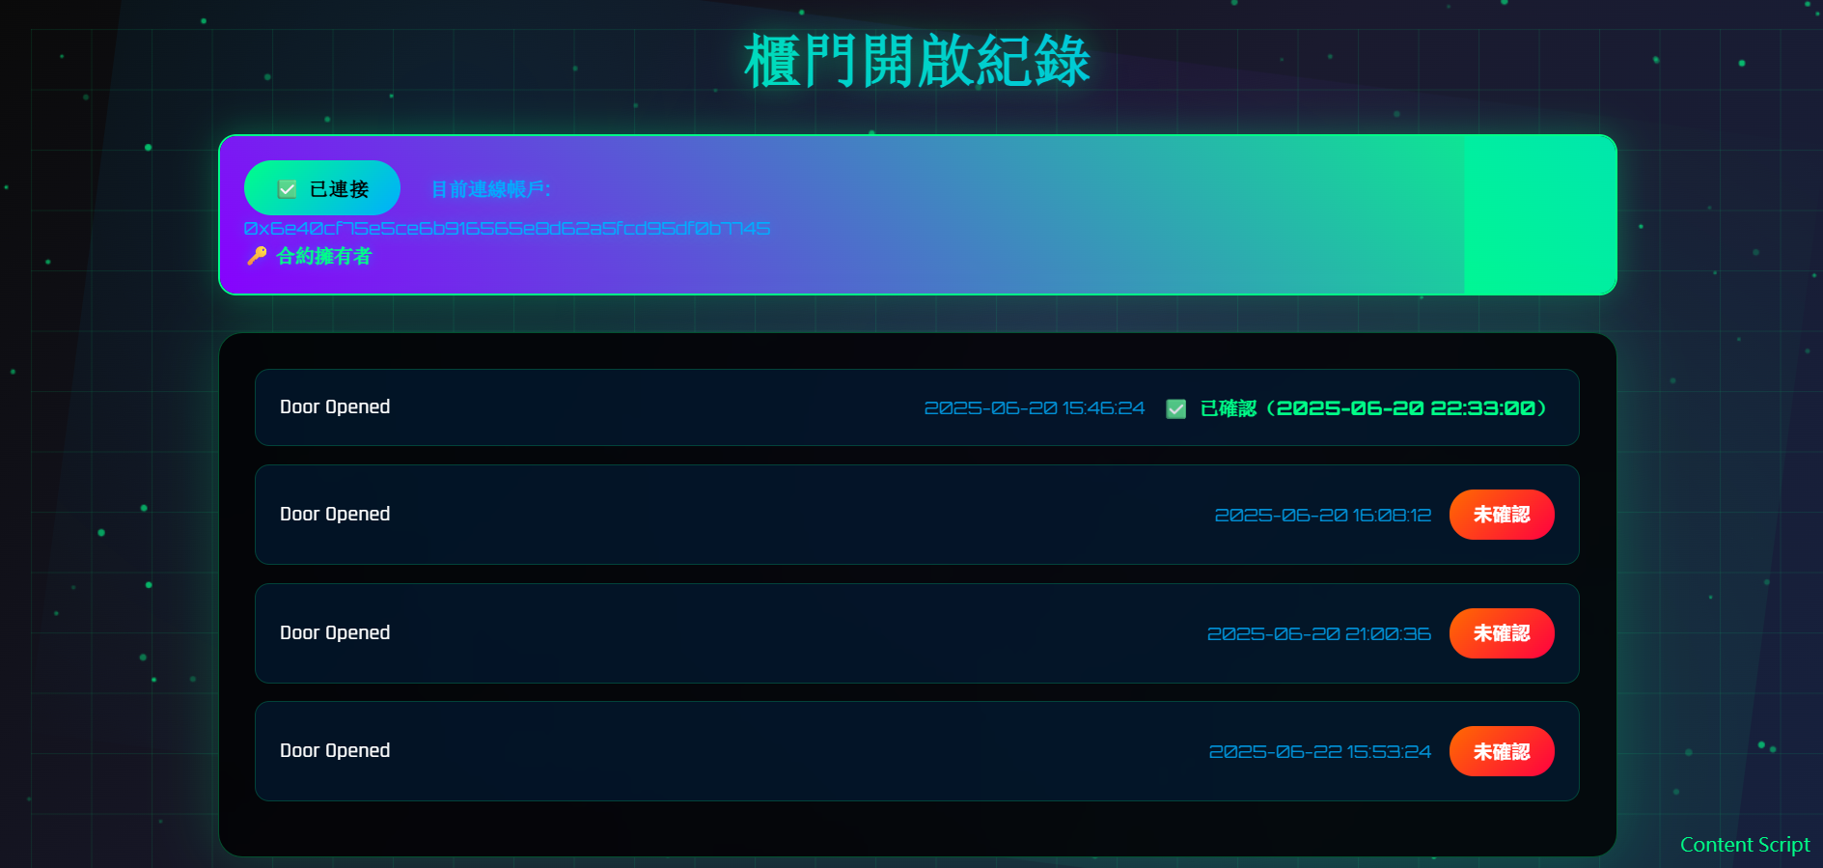
實驗結果
在conda 虛擬環境運行Flask架設的app:
Chrome網頁連接錢包(事先安裝MetaMask擴充套件):

Slide 46
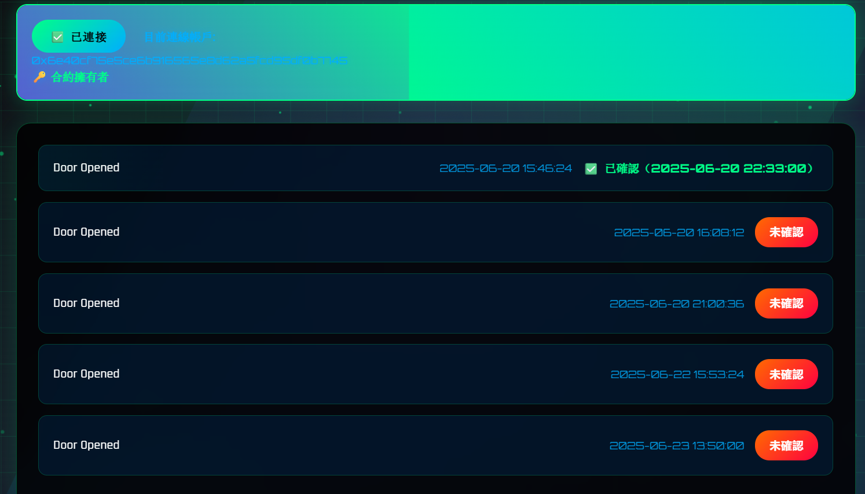
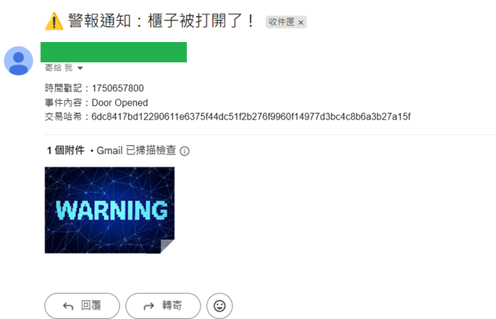
實驗結果
如果門櫃偵測到震動會增加一個”Door Opened”並且收到Gmail郵件通知:

Slide 47
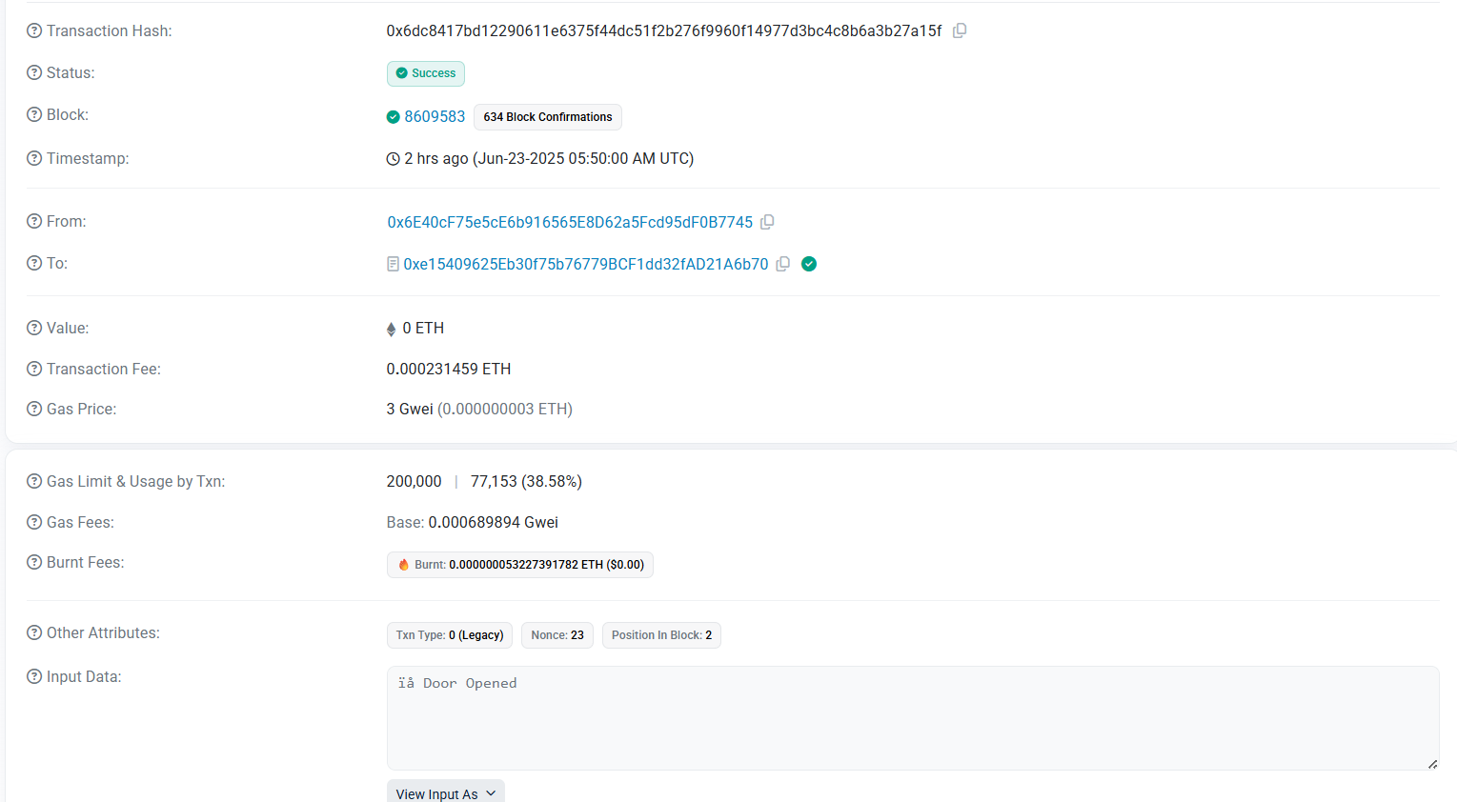
實驗結果
Sepolia 鏈上資料:
https://sepolia.etherscan.io/tx/0x6dc8417bd12290611e6375f44dc51f2b276f9960f14977d3bc4c8b6a3b27a15f

Slide 48
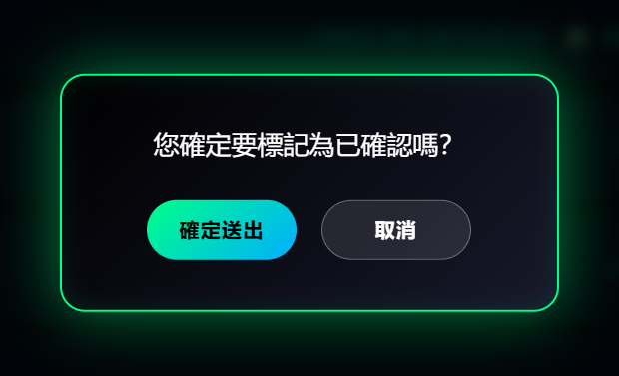
實驗結果
擁有合約的部署使用者才可以確認結果:

Slide 49
結論
這套系統成功結合物聯網（IoT）與區塊鏈技術，打造出一個具備即時監控、資料上鏈、防篡改與身分驗證功能的智慧櫃門監控解決方案
透過 SW-420 感測器與 ESP-32 實體裝置偵測異動，結合部署於區塊鏈的智能合約確保事件紀錄的真實性與可追溯性，並以 Flask 網頁前端整合 MetaMask 驗證與 Gmail 通知，提供直觀且高安全性的互動介面
本應用不僅展示了 DApp 在實體安全領域的落地潛力，也證明區塊鏈在強化 IoT 系統信任機制上的價值與未來發展性

